Slide 1

ELABORADO POR: Gloria Alejandra Fuentes 12113022 Jose Alfredo Martinez 11523034 Carlo Menjivar - 21053124
AMAZON
ANALISIS DE FUSIONES Y ADQUISICIONES

Slide 2
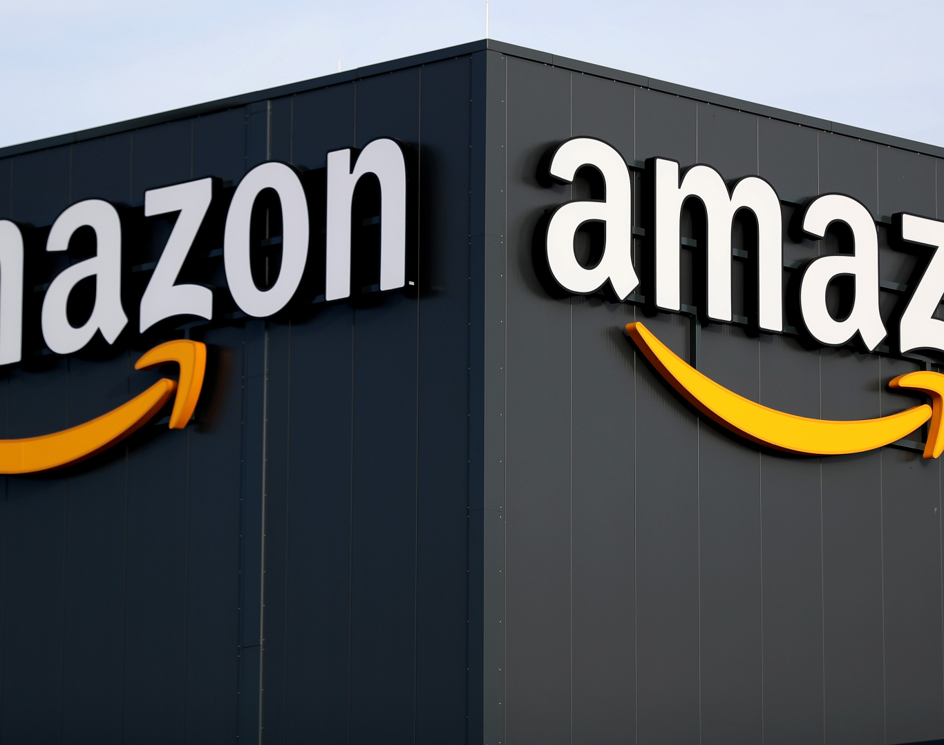
INTRODUCCIÓN
Amazon.com se dedica al comercio electrónico y servicios de computación en la nube, es una empresa totalmente diversificada y catalogada en diferentes líneas de productos, dedicada a la venta al por menor siendo la más valiosa del mundo según el índice BrandZ.
Damos a conocer las dos adquisiciones mas grandes de esta empresa en los últimos años, como ser la compra de la cadena de supermercados ecológicos Whole Foods Market en 2017 y el estudio cinematográfico Metro-Goldwyn-Mayer en 2021.
Gloria Alejandra Fuentes

Slide 3

HISTORIA
Jeff Bezos creó la compañía Cadabra el 5 de julio de 1994 en el estado de Washington. Cambiando su nombre a Amazon un año más tarde después de que un abogado confundiera Cadabra con cadáver. En 1995 la empresa se anunció al público. En 1996, se reincorporó en Delaware, lanzando su oferta pública inicial de acciones el 15 de mayo de 1997, negociando bajo el símbolo de bolsa AMZN de NASDAQ, a un precio de 18 dólares por acción.
Amazon reduce su lista de productos a los cinco más prometedores que incluyeron: los discos compactos, computadoras y programas para las mismas, los vídeos, y los libros.
La compañía comenzó como una librería en línea, en los primeros dos meses de negocio consiguiendo vender en los Estados Unidos y a más de 45 países, las ventas eran de hasta $20.000 a la semana.
Gloria Alejandra Fuentes

Slide 4
HISTORIA
Amazon.com abre tiendas físicas al público en 2018 desarrollando puntos de recogida en la acera para comida, nombrando este nuevo negocio como Amazon Go.
En 2017 Amazon cumple dos décadas desde que empezó a cotizar en el Nasdaq. El valor bursátil de Amazon está próximo a los 460.000 millones de dólares, lo que le coloca como la cuarta más grande del índice S&P 500 entre Microsoft y Facebook.
En 2018 se convierte en la segunda compañía (tras Apple) en ser valorada por parte de Wall Street en mil millones de dólares estadounidenses.
En el año 2019 lanzó una nueva estrategia de marketing a la que llamó Amazon Prime Day. En el 2021, tras 27 años desde su fundación, Bezos anunció que dejaba de ser el CEO de Amazon.
Gloria Alejandra Fuentes

Slide 5

MISION Y VISION
Misión
La misión de Amazon consiste en ofrecer a los clientes los precios más bajos posibles, obteniendo la mayor selección disponible de la forma más cómoda.
Visión
Ser la compañía más centrada en el cliente del mundo, donde nuestros clientes pueden encontrar y descubrir cualquier cosa que deseen comprar en línea
Gloria Alejandra Fuentes

Slide 6
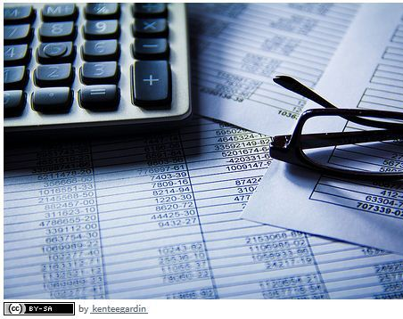
ESTRATEGIA, EXITOS Y FRACASOS
La compañía tuvo un comienzo en julio de 1995 como vendedor de libros en los tiempos de inicio de la era de internet. Escapó por poco al estallido de la burbuja del puntocom en el 2000 para reinventarse como una empresa de venta al por menor en línea.
Aquí algunas de las mayores apuestas de Amazon en sus 20 años de existencia; algunas han sido éxitos, otras, fracasos y algunas más aún están en desarrollo: Marketplace, Amazon Web Services, Kindle, Teléfono, Prime Air, Amazon Dash, Robótica
Jose Alfredo Martinez

Slide 7
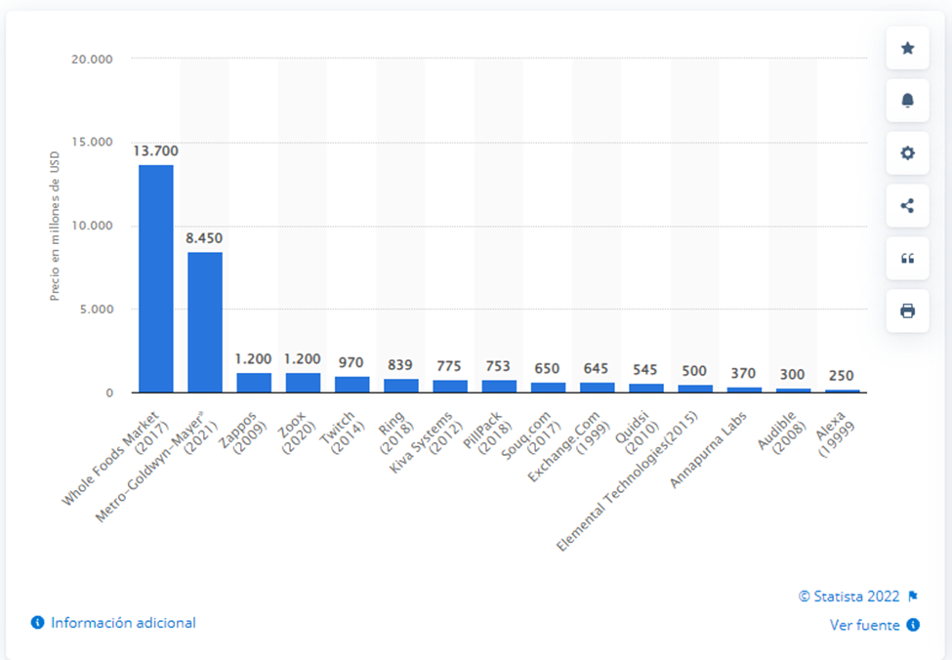
PRINCIPALES ADQUISICIONES Y FUSIONES DE AMAZON
El 26 de mayo de 2021, Amazon anunció la compra del estudio cinematográfico Metro-Goldwyn-Mayer por una cantidad total de 8.450 millones de dólares estadounidenses. La transacción millonaria se convierte así es la segunda adquisición más cara del gigante estadounidense, solo por detrás de la compra de la cadena de supermercados ecológicos Whole Foods Market, que la empresa de Jeff Bezos cerró en 2017 por cerca de 14.000 millones de dólares.
Jose Alfredo Martinez

Slide 8
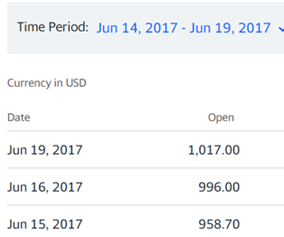
ADQUISICIÓN – WHOLE FOODS MARKET
Whole Foods Supermarket fue fundado en 1978 y se ha expandido rápidamente en las últimas décadas.
Amazon y Whole Foods tienen necesidades complementarias, la cooperación de doble beneficio es en un objetivo para el desarrollo de ambos
Amazon está pagando 13.700 millones de dólares en efectivo por Whole Foods. Las acciones de Amazon subieron $ 32 y cambiaron a media mañana.
Hay 478 millones de acciones en circulación, por lo que la capitalización de mercado de Amazon se ha apreciado en alrededor de $ 15,6 mil millones en la actualidad.
Entonces, se podría argumentar que obtienen Whole Foods gratis y también se embolsan $ 1.9 mil millones.
Carlo Menjivar

Slide 9

WHOLE FOODS
Una de las más grandes innovaciones de las tiendas de Whole Foods by Amazon es la experiencia sin cajero, que es posible gracias a cámaras, sensores y software que rastrean a las personas y los productos en la tienda; es similar a la tecnología que se usa en los autos sin conductor.
Para optar por no participar en una interacción de pago, los clientes simplemente escanean un código QR desde su aplicación Amazon o Whole Foods, su palma o una tarjeta de débito o crédito vinculada a Amazon cuando ingresan a la tienda. Después, son libres de llenar sus canastas y salir por la puerta. En este momento, los clientes aún tienen la opción de filas de autopago, donde se aceptan efectivo, tarjetas de regalo y beneficios del programa de nutrición suplementaria.
Carlo Menjivar

Slide 10
CONCLUSIONES y RECOMENDACIONES
La visión de Amazon consistía en conseguir convertirse en la compañía más centrada en el cliente del mundo. No solo logró esta meta, ha llegado a ser una de las empresas más grandes a nivel mundial.
La estrategia de la compañía ha sido desde hace mucho tiempo tomar riesgos grandes y expandirse a nuevas áreas, teniendo en sus caminos algunos fracasos, pero también los éxitos que la han catapultado a ser uno de los líderes de industrias como ser los servicios de nube.
Le compra de Whole Foods le ha dado un gran aporte no solo financiero si no tecnológico ya que Amazon pudo probar nuevas tecnologías de automatización y actualmente podría vender las bases de datos de comportamiento humano.
Carlo Menjivar

Slide 11

GRACIAS POR SU TIEMPO Y ATENCION!
Carlo Menjivar
Gloria Alejandra Fuentes
Jose Alfredo Martinez

